Slide 1
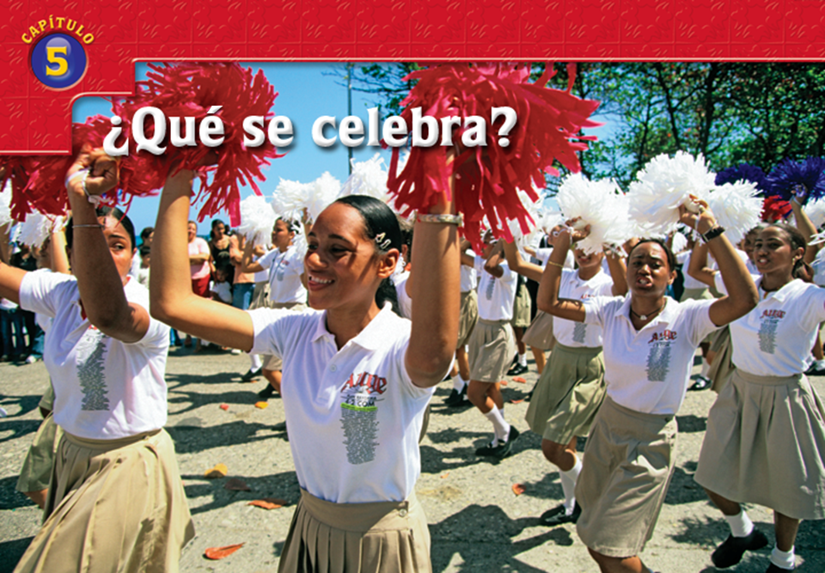
Las jóvenes están tomado parte en las celebraciones para
Carnaval en Puerto Plata en la República Dominicana.
Capítulo 5
1 of 50

Slide 2
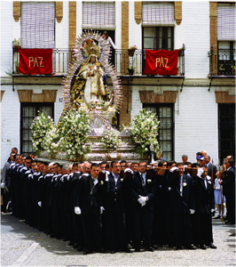
Había una procesión.
Todo el mundo desfilaba (caminaba) por las calles.
Llevaban una estatua del santo patrón (de la santa patrona).
Capítulo 5
2 of 50

Slide 3
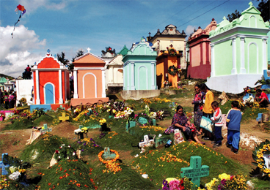
Los difuntos (muertos) están enterrados en el camposanto.
Los parientes ponen coronas de flores en las tumbas.
En el cementerio hay también mausoleos familiares.
Capítulo 5
3 of 50

Slide 4
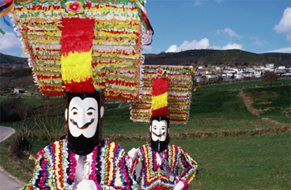
Para celebrar el Día de los Muertos, algunos llevaban disfraz.
Llevaban también una máscara.
La máscara cubría la cara.
Capítulo 5
4 of 50

Slide 5
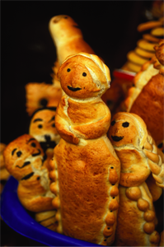
Confeccionaba (elaboraba) bizcochos.
Los bizcochos tenían la forma de las personas muertas.
Los bizcochos son dulces.
Capítulo 5
5 of 50

Slide 6
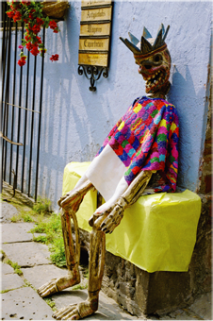
Capítulo 5
6 of 50

Slide 7
Capítulo 5
7 of 50

Slide 8
Capítulo 5
8 of 50

Slide 9
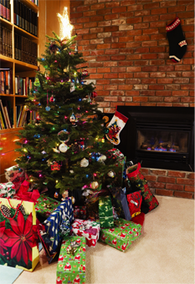
La Nochebuena es el 24 de diciembre.
Los niños decoraban el árbol de Navidad.
Había aguinaldos debajo del árbol.
Capítulo 5
9 of 50

Slide 10
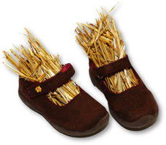
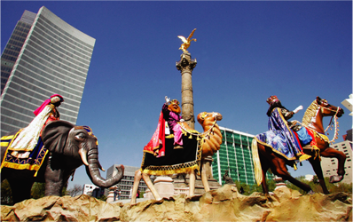
Los niños sabían que iban a venir los Reyes Magos.
Capítulo 5
10 of 50

Slide 11
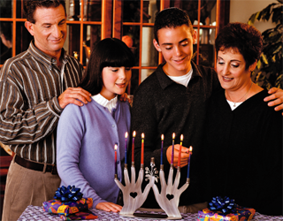
La familia siempre celebraba la fiesta de las luces, Hanuka.
La familia encendía una vela de la menora.
Hanuka es una fiesta hebrea (judía).
Capítulo 5
11 of 50

Slide 12
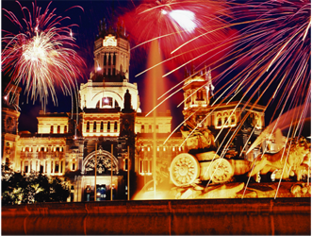
La fiesta celebraba la llegada del Año Nuevo.
Durante la fiesta había fuegos artificiales.
Los fuegos artificiales iluminaban el cielo.
Capítulo 5
12 of 50

Slide 13
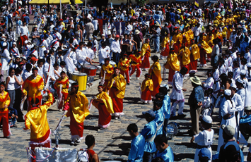
Todos bailaban mientras tocaba la banda.
Todo el mundo estaba contento.
Lo pasaban bien. Se divertían.
Capítulo 5
13 of 50

Slide 14
Capítulo 5
14 of 50

Slide 15
Capítulo 5
15 of 50

Slide 16
1. In Spanish there are two simple past tenses—the preterite and the imperfect. You have already learned the preterite. You use the preterite to state an action that _____________________________________.
began and ended at a definite time in the past
2. You will now learn the imperfect. The imperfect is used to describe ___________________________. The exact time the action began and/or ended is not important.
a habitual or repeated past action
Capítulo 5
16 of 50

Slide 17
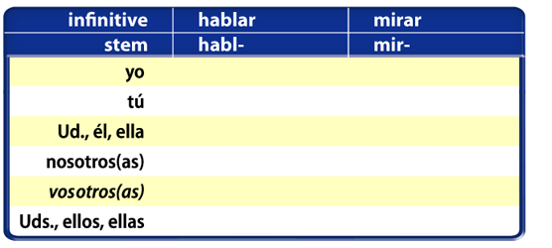
3. Observe the imperfect forms of regular -ar verbs.
Capítulo 5
17 of 50

Slide 18
4. Some common time expressions used with the imperfect are:
siempre
con frecuencia
a veces
a menudo
de vez en cuando
todos los días (años)
Ellos siempre desfilaban detrás de la banda.
A veces bailaban al son de la banda.
De vez en cuando llevaban disfraces.
Lo pasaban bien.
Capítulo 5
18 of 50

Slide 19
Capítulo 5
19 of 50

Slide 20
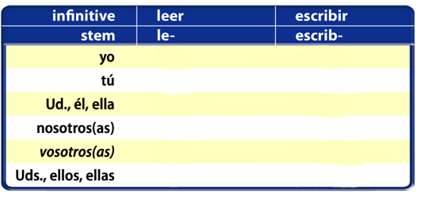
1. Regular -er and -ir verbs have the same endings in the imperfect tense.
Capítulo 5
20 of 50

Slide 21
2. The imperfect of hay is había. Note that either a singular or plural noun follows había.
Había un concierto durante la fiesta.
Había fuegos artificiales durante la fiesta.
Capítulo 5
21 of 50

Slide 22
Capítulo 5
22 of 50

Slide 23
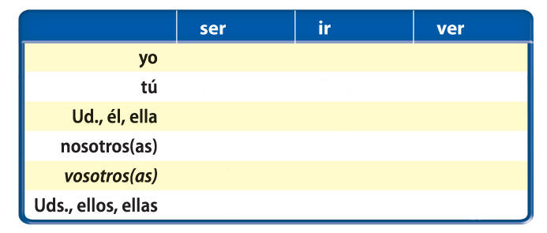
ser
ir
ver
The verbs ____, ___, and ____ are the only verbs that are irregular in the
imperfect tense.
Capítulo 5
23 of 50

Slide 24
Capítulo 5
24 of 50

Slide 25
In addition to expressing repeated, habitual actions or events in the past, the imperfect is used to describe persons, places, objects, events, weather, dates, and time in the past.
APPEARANCE AGE PHYSICAL CONDITION EMOTIONAL STATE ATTITUDES AND DESIRES LOCATION DATE TIME WEATHER
Eloísa era alta y bonita.
Tenía trece años.
Siempre estaba llena de energía.
Y estaba muy contenta.
Le gustaban las fiestas.
Estaba en una fiesta en casa de Lucio.
Era el ocho de octubre.
Eran las diez de la noche.
Hacía bastante frío.
Capítulo 5
25 of 50

Slide 26
Capítulo 5
26 of 50

Slide 27
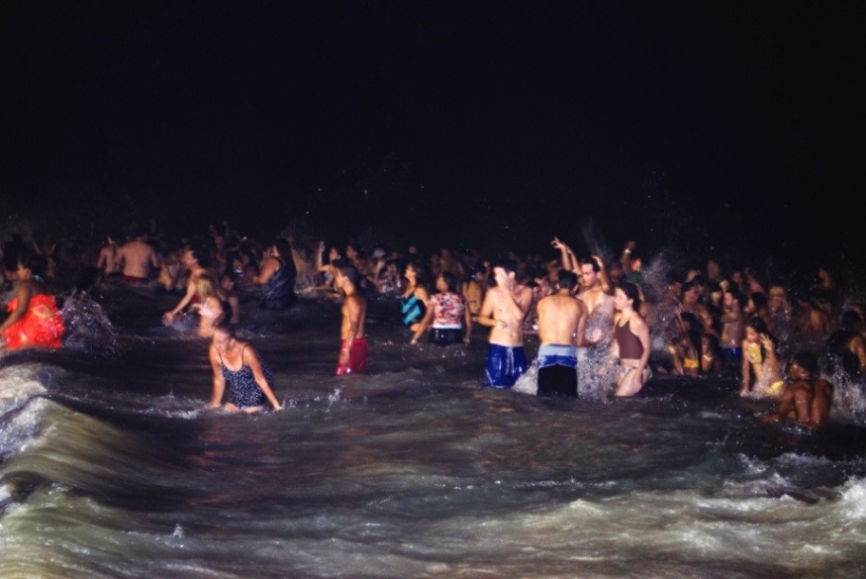
Patricia José, eres de Puerto Rico, ¿no?
José Sí, ¿por qué?
Patricia Pues, ¿me puedes decir lo que es una fiesta patronal?
José ¡Cómo no! Es una fiesta en honor del santo patrón de un lugar. El santo patrón de Puerto Rico, por ejemplo, es San Juan Bautista.
Patricia ¿Hay una fiesta en su honor?
José Sí, el 24 de junio. Durante toda una semana hay fiestas.
Capítulo 5
27 of 50

Slide 28
Patricia ¿Qué hacen para celebrar la fiesta?
José Pues, hay una tradición interesante. El Día de San Juan todos vamos a la playa y a la medianoche entramos en el mar.
Patricia ¿Siempre nadan el Día de San Juan?
José No dije que nadamos. Dije que entramos en el mar. ¿Sabes cómo? Caminamos hacia atrás hasta llegar al mar.
Patricia Y, ¿por qué andan hacia atrás?
José Entrar en el mar así nos trae buena suerte durante el año.
Capítulo 5
28 of 50

Slide 29
Capítulo 5
29 of 50

Slide 30
Capítulo 5
30 of 50

Slide 31
Capítulo 5
31 of 50

Slide 32
Capítulo 5
32 of 50

Slide 33
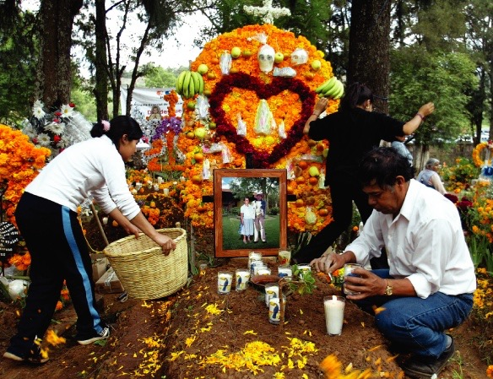
Carmencita Dávila es alumna en nuestra clase de español. Cuando ella era niña, vivía en México y asistía a la primaria en Guadalajara. Ella nos quiere hablar de los recuerdos que tiene de una fiesta mexicana que le gustaba mucho.
—Cuando yo era niña en México me encantaban todas las festividades que tenían lugar¹ para celebrar el Día de los Muertos, el primero y el dos de noviembre. Celebrábamos para rendirles honor a todos nuestros parientes difuntos.
Una familia celebraba el
Día de los Muertos en el cementerio de Tzintzuntzan
en Pátzcuaro, México.
¹tenían lugar took place
Capítulo 5
33 of 50

Slide 34
Mi mamá y abuelita siempre tenían que hacer muchos preparativos. Confeccionaban calaveras, un tipo de bizcocho dulce en forma de caras de muertos. Elaboraban también el delicioso pan de los muertos,
un pan dulce en forma de huesos y cráneos. Unos días antes de la fiesta íbamos al cementerio o camposanto donde limpiábamos² y decorábamos con coronas de flores las tumbas de nuestros parientes difuntos. Durante las fiestas las tumbas servían de altar.
Una familia celebraba el
Día de los Muertos en el cementerio de Tzintzuntzan
en Pátzcuaro, México.
²limpiábamos we cleaned
Capítulo 5
34 of 50

Slide 35
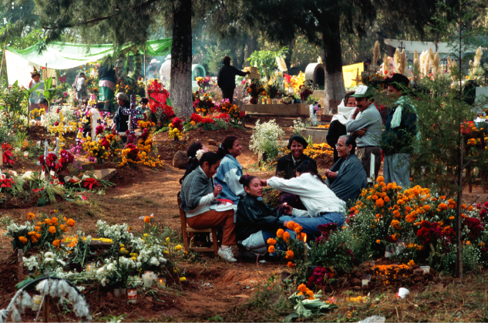
Mamá y abuelita preparaban también
lo que eran las comidas favoritas de los difuntos. El primero de noviembre la
familia entera se reunía e íbamos juntos
al cementerio. Colocábamos las calaveras,
las coronas de flores, unas velas y la comida en las tumbas como una ofrenda. Algunos parientes llevaban calacas, disfraces de madera³ en forma de esqueletos. En el cementerio teníamos un gran picnic. Comíamos con los difuntos.
Una familia está celebrando
el Día de los Muertos en el cementerio de Tzintzuntzan
en Pátzcuaro. En este momento están comiendo con sus parientes difuntos como
parte de la celebración.
³de madera wooden
Capítulo 5
35 of 50

Slide 36
Roberto Jones levanta la mano y le hace
una pregunta a Carmencita.
—Carmencita, me parece que la fiesta que
nos describes es una ocasión mórbida,
bastante triste.
Contesta Carmencita: —No, Roberto. La verdad es que es una ocasión festiva. Tiene
sus orígenes entre los indígenas en la época precolombina. Los indígenas no consideran la muerte el final de la vida⁴ sino la continuación de la vida. Creen también que las almas⁵ de los muertos vuelven cada año para visitar a sus parientes vivos. Luego, ¿por qué no reunirnos con ellos para tener una fiesta?
Una familia está celebrando
el Día de los Muertos en el cementerio de Tzintzuntzan
en Pátzcuaro. En este momento están comiendo con sus parientes difuntos como
parte de la celebración.
⁴vida life
⁵almas souls
Capítulo 5
36 of 50

Slide 37
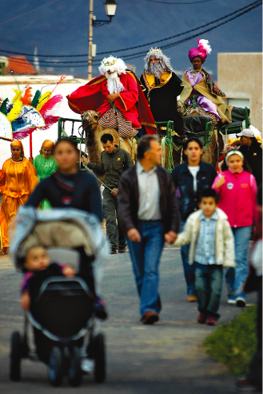
Y ahora la señora Salas, nuestra profesora de español, nos describe otra fiesta—una fiesta celebrada en todos los países hispanos.
Dice la señora Salas: —La mayoría de los niños en los países hispanos no reciben sus regalos de Navidad, sus aguinaldos, el 25 de diciembre. Los reciben el 6 de enero, el Día de los Reyes. La fiesta conmemora la llegada de los tres Reyes Magos al establo en Belén.
Los Reyes Magos en un desfile durante una fiesta para el Día de los Reyes en la isla de Fuerteventura en las islas Canarias
Capítulo 5
37 of 50

Slide 38
Los niños hispanos escriben sus cartas a los Reyes, no a Santa Claus, porque saben que son los Reyes quienes les traen los aguinaldos. Así, en sus cartas ponen una lista de los regalos que quieren recibir. La noche del cinco de enero, antes de acostarse, los niños dejan sus zapatos a la puerta de la casa, delante de la chimenea o debajo de su cama. Llenan sus zapatos de heno, paja o hierba porque saben que los animales de los Reyes van a querer comer. Y saben que los Reyes van a dejar los regalos que quieren en sus zapatos. Pero saben algo más. Si no se comportan bien durante el año los Reyes van a llenar sus zapatos de carbón⁶.
Los Reyes Magos en un desfile durante una fiesta para el Día de los Reyes en la isla de Fuerteventura en las islas Canarias
⁶carbón coal
Capítulo 5
38 of 50

Slide 39
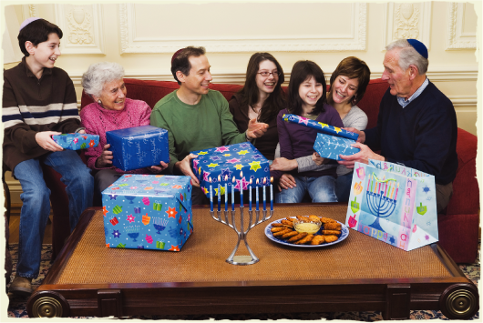
Isaac del Olmo tiene familia que vive en Panamá.
Dice la señora Salas: —Isaac, ¿sabes cómo celebra tu familia Hanuka en Panamá?
—Sí. Ellos celebran Hanuka de la misma manera que nosotros aquí en Estados Unidos. Es una fiesta alegre que empieza el 25 del mes hebreo de Kislev y dura ocho días. La primera noche un miembro de la familia enciende dos velas en la menora. Cada noche después se enciende una vela más. Cada noche los niños reciben regalos y bombones⁷. Y a todos les gusta comer latkes, panqueques de papas.
⁷bombones candies
Capítulo 5
39 of 50

Slide 40
Capítulo 5
40 of 50

Slide 41
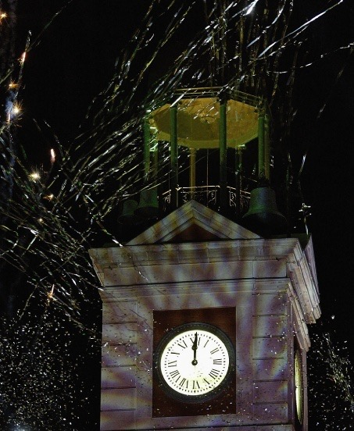
En España el día final del año es «la Nochevieja» y en los otros países hispanos es «la víspera del Año Nuevo». Fernando Orjales nació en Madrid, la capital de España, y ahora está viviendo con su familia en Nueva York. Es la noche del 31 de diciembre y Fernando va con su familia a Times Square para celebrar la llegada del Año Nuevo. Mientras está en Times Square, Fernando piensa en lo que él hacía para celebrar la Nochevieja cuando estaba en Madrid.
La Nochevieja (la víspera del Año Nuevo) en la Puerta del Sol en Madrid
Capítulo 5
41 of 50

Slide 42
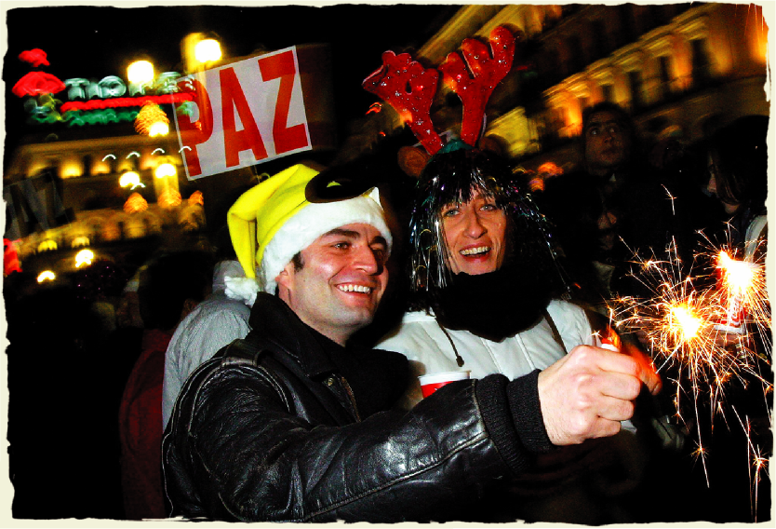
Dice: —Recuerdo que nosotros, como casi todos los madrileños, íbamos a la Puerta del Sol, una gran plaza en el centro mismo de la ciudad. Nos reuníamos frente
a una campana¹. Recuerdo que casi siempre hacía frío y soplaba² un viento bastante fuerte de la Sierra de Guadarrama. Todo
el mundo estaba bien abrigado³ para protegerse del frío.
Los madrileños celebraban la Nochevieja en la Puerta del Sol en el centro de la capital. Estaban bien abrigados, ¿no? ¿Hacía frío?
¹campana bell tower
²soplaba blew
³abrigado wrapped up
Capítulo 5
42 of 50

Slide 43
Pero a pesar del⁴ frío todos tenían la mirada fija en la campana. Y en la mano cada uno tenía su racimo de doce uvas. Estábamos listos para recibir el Año Nuevo. Esperábamos las doce campanadas que anunciaban la llegada del Año Nuevo.
Fernando dice que recuerda bien que él comía una uva con cada una de las campanadas. Y por cada uva pedía un deseo. Por eso se llaman «las doce uvas de la felicidad».
Los madrileños celebraban la Nochevieja en la Puerta del Sol en el centro de la capital. Estaban bien abrigados, ¿no? ¿Hacía frío?
⁴a pesar del in spite of the
Capítulo 5
43 of 50

Slide 44
Capítulo 5
44 of 50

Slide 45
festival, fair
una feria
una fiesta
el santo patrón
la santa patrona
una procesión, un desfile
patronal
desfilar
caminar
party, holiday
patron saint
patron saint
procession, parade
pertaining to a patron saint
to walk (in a parade or procession)
to walk
Capítulo 5
45 of 50

Slide 46
the dead
los muertos, los difuntos
el camposanto, el cementerio
el mausoleo
la tumba
una ofrenda
una corona de flores
una calavera, un cráneo
un esqueleto
un hueso
un disfraz
una máscara
enterrado(a)
cemetery
mausoleum
grave, tomb
offering
wreath of flowers
skull
skeleton
bone
disguise, costume
mask
buried
Capítulo 5
46 of 50

Slide 47
Christmas
la Navidad, las Navidades
la Nochebuena
la chimenea
un aguinaldo
los Reyes Magos
el camello
la paja
el árbol de Navidad
decorar
Christmas Eve
fireplace
Christmas gift
the Three Wise Men
camel
straw
Christmas tree
to decorate
Capítulo 5
47 of 50

Slide 48
Hanukkah
Hanuka
¡Feliz Hanuka!
la fiesta de las luces
la menora
la vela
judío(a)
hebreo(a)
encender
Happy Hanukkah!
festival of lights (Hanukkah)
menorah
candle
Jewish
Jewish, Hebrew
to light
Capítulo 5
48 of 50

Slide 49
un desfile
una banda municipal
los fuegos artificiales
el cielo
bailar
iluminar
parade
municipal band
fireworks
sky
to dance
to light up, illuminate
Capítulo 5
49 of 50

Slide 50
cake
el bizcocho
todo el mundo
dulce
celebrar
confeccionar
elaborar
mientras
everyone
sweet
to celebrate
to make, to prepare
to make, to produce
while
Capítulo 5
50 of 50

